Slide 1
UNIVERSIDAD DE LAS FUERZAS ARMADAS – ESPE
DEPARTAMENTO DE CIENCIAS ECONÓMICAS,
ADMINISTRATIVAS Y DE COMERCIO
INGENIERIA EN FINANZAS Y AUDITORIA - MED
TEMA:
“ANÁLISIS DE LA APLICACIÓN DE SALVAGUARDIAS A LA IMPORTACIÓN DESDE ESPAÑA DE PRENDAS DE VESTIR Y CALZADO Y SU IMPACTO EN LA RENTABILIDAD DE EMPRESAS DE RETAIL EN LA PROVINCIA DE PICHINCHA EN EL PERÍODO MARZO 2015- MARZO 2016”
AUTOR: CRISTIAN SANTIAGO ARMAS PINTADO
TUTOR: ECO. GUSTAVO MONCAYO
Sangolquí, Marzo de 2017

Slide 2
ANTECEDENTES
El 11 de marzo de 2015, mediante Resolución 011-2015, el Pleno del Comité de Comercio Exterior (COMEX) puso en vigencia la medida de salvaguardia de balanza de pagos que (SBP), la misma que introduce una sobretasa arancelaria de entre 5% y 45% para casi 2.600 subpartidas arancelarias, que a su vez recae sobre más del 30% de las importaciones totales que realizó el Ecuador en el último año.

Slide 3
ANTECEDENTES
La Resolución del COMEX establece “una sobretasa arancelaria de carácter temporal y no discriminatoria” de 5%, 15%, 25% y 45% según el tipo de producto y criterios como la sensibilidad, si el bien es de consumo final, si existe producción nacional, entre otros. El porcentaje se calcula sobre el valor de la declaración aduanera. Es decir, antes de la liquidación de impuestos y es adicional al arancel aplicado para cada producto.

Slide 4
ANTECEDENTES
Como lo menciona la resolución, la medida es de carácter temporal y estará vigente por un período de 15 meses (12 meses de vigencia y 3 de desmonte), de acuerdo al artículo tercero de las Resolución del COMEX, durante este tiempo se realizarán evaluaciones periódicas, para poder identificar comportamiento del escenario comercial; por lo tanto, la medida podría atenuarse en proporción al mejoramiento en la balanza de pagos y podría eliminarse cuando ya no sea necesaria.

Slide 5
JUSTIFICACIÓN
El presente proyecto de investigación se realiza con el fin de evaluar el impacto que ha provocado la implementación de salvaguardias y de cómo éstas afectan a las empresas importadoras/comercializadoras de prendas de vestir y calzado de la provincia de Pichincha y a su vez a la balanza de pagos, analizando también la disminución de puestos de trabajo que esta medida ha generado.

Slide 6
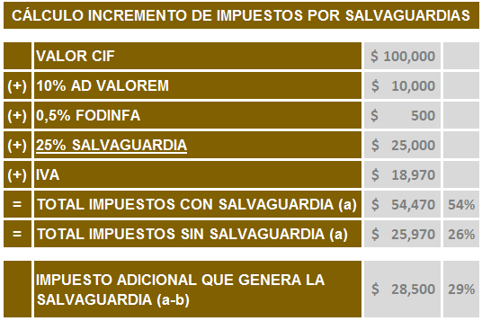
PROBLEMA
A una gran parte de los productos afectados por la medida (particularmente aquellos con las sobretasas más altas) se genera un sobrecosto que encarece la importación.

Slide 7
PROBLEMA
El Gobierno esperaba que en el 2015 las compras bajo la medida de Salvaguardia retrocedan entre USD 2.000 y 2.400 millones (-2.4% a -2.8%). Hasta el mes de febrero del 2015 (La estadística aún no refleja la aplicación de la medida de Salvaguardia de Balanza de Pagos), estas importaciones ya habían reducido sus compras en un 2%, mientras que las importaciones sin Salvaguardias (excluyendo combustibles) crecieron en un 25% en similar período.

Slide 8
ALCANCE
El presente proyecto se ha centrado en la investigación de empresas importadoras / comercializadoras de prendas de vestir y calzado de la provincia de Pichincha.

Slide 9
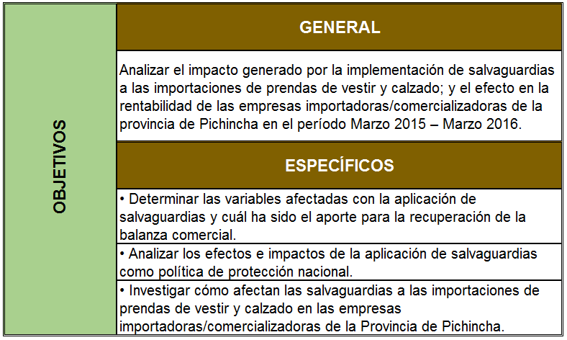
OBJETIVOS

Slide 10
ANÁLISIS CRÍTICO
Disminución de las ventas de ropa y calzado importados, en Pichincha
Pérdida del márgen de Rentbiidad
Insatisfacción de parte del Cliente
Disminución de plazas de trabajo
Competitividad irreal de la Indusrtia Nacional
Implentación de Salvaguardias
Menor volumen de operación
Protección a la industria nacional
Baja calidad del productor nacional

Slide 11
TÉCNICAS DE INVESTIGACIÓN
Investigación documental
Investigación de campo

Slide 12
FUENTES DE INFORMACIÓN
Primaria :
Encuesta a la población objetivo
Observación Directa
Secundaria:
Libros
Base de datos de organismos oficiales
Monografías y Tesis
Revistas
Publicaciones científicas
Artículos periodísticos

Slide 13
POBLACION Y MUESTRA
POBLACION: Importadoras / Comercializadoras de prendas de vestir y calzado de la provincia de Pichincha
De este grupo de empresas fue necesario tomar una muestra que represente la tendencia de la mayoría de compañías dedicadas a la importación de prendas de vestir. Para esto se ha considerado a 25 de las empresas con mayor presencia en el país y con altos flujos de compra y venta de ropa y calzado, lo que consecuentemente las convierte en las más representativas en la provincia de Pichincha.

Slide 14
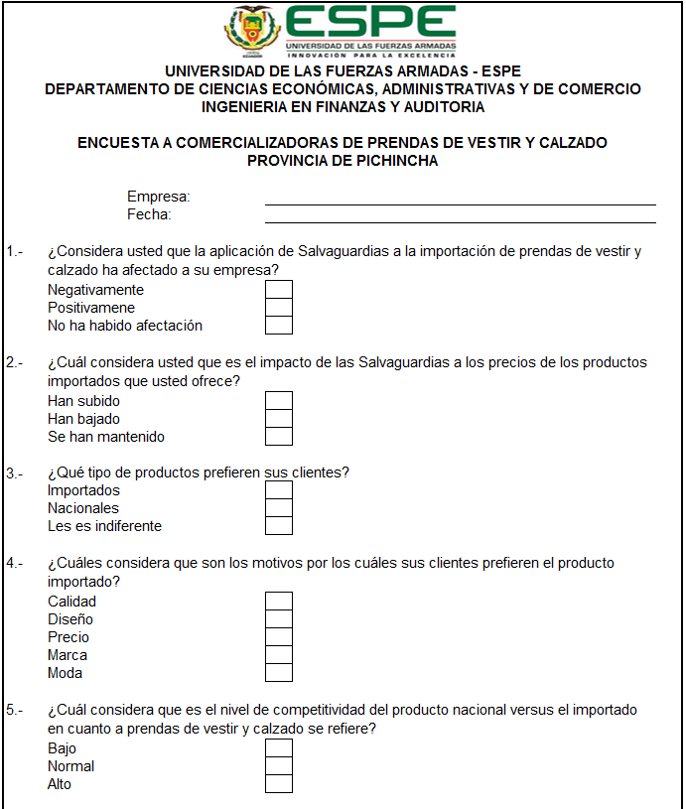
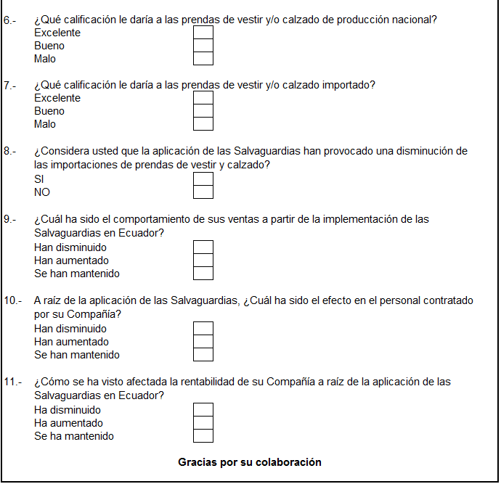
ENCUESTA A COMERCIALIZADORAS

Slide 15
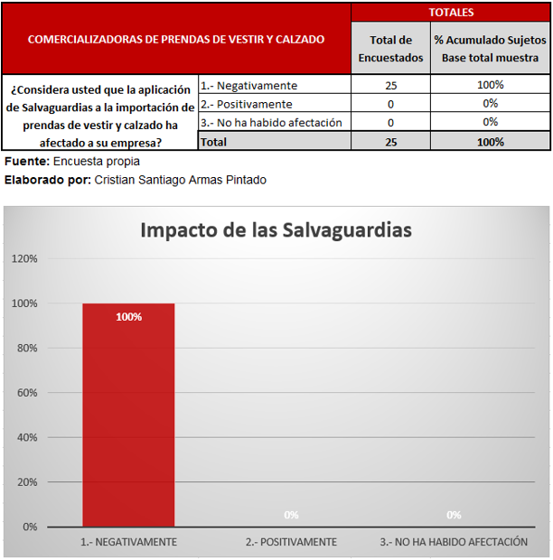
RESULTADOS
Pregunta 1. ¿Considera usted que la aplicación de Salvaguardias a la importación de prendas de vestir y calzado ha afectado a su empresa?
Análisis: De los 25 encuestados el 100% consideran que el impacto de las Salvaguardias en sus negocios ha sido Negativo.
Interpretación: Dado que el 100% de los encuestados consideran que el impacto de las Salvaguardias ha sido negativo en sus negocios, se concluye que seguramente se debe al incremento del costo de importar sus productos.

Slide 16
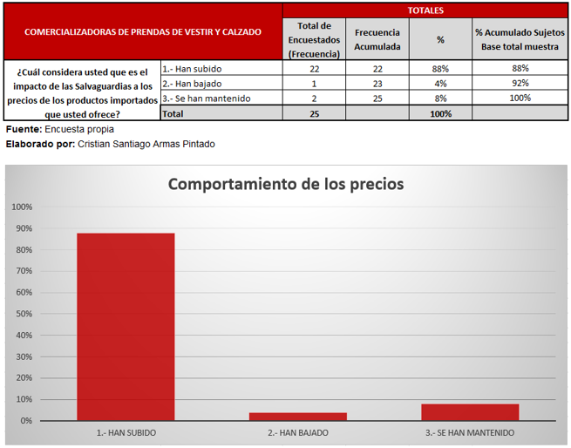
RESULTADOS
Pregunta 2. ¿Cuál considera usted que es el impacto de las Salvaguardias a los precios de los productos importados que usted ofrece?
Análisis: De los 25 encuestados, 22 que representan el 88% de la población consideran que debido a la aplicación de las Salvaguardias, sus precios han subido, 1 encuestado considera que han bajado y 2 consideran que se han mantenido.
Interpretación: El resultado de ésta pregunta es contundente, sin lugar a dudas que el efecto de la aplicación de las Salvaguardias ha provocado que el precio de las prendas de vestir y calzado se ha incrementado; por tanto, hay un efecto negativo también en el nivel de ventas de éstos negocios.

Slide 17
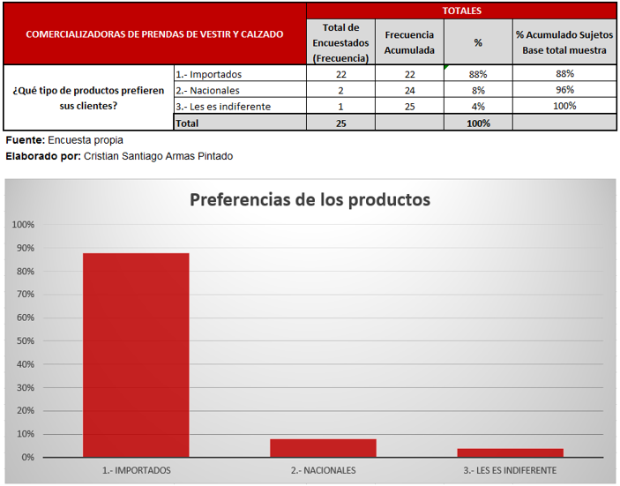
RESULTADOS
Pregunta 3. ¿Qué tipo de productos prefieren sus clientes?
Análisis: De los 25 encuestados, el 88%; es decir, 22, manifiestan que sus clientes prefieren los productos importados, 2 indican que prefieren el producto nacional y tan solo 1 que a sus clientes el producto les es indiferente si es importado o nacional.
Interpretación: El motivo por el cual la mayoría de los encuestados prefieren el producto importado, se debe a que éste garantiza calidad y diseño, lo contrario del producto nacional; el cual, aún no ofrece eso al consumidor pichinchano.

Slide 18
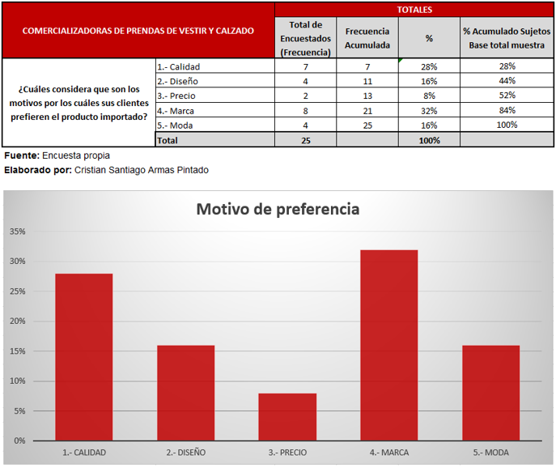
RESULTADOS
Pregunta 4. ¿Cuáles considera que son los motivos por los cuáles sus clientes prefieren el producto importado?
Análisis: De los 25 encuestados, el 32%; es decir, 8, manifiestan que sus clientes prefieren los productos importados por la marca, 7 indican que los prefieren por su calidad, 4 por el diseño, 4 por la moda y 2 por el precio.
Interpretación: De acuerdo a éstos resultados los clientes prefieren los productos importados por la marca, seguido de la calidad que éstos productos brinda, en tercer lugar por el diseño y moda, y por último, por el precio.

Slide 19
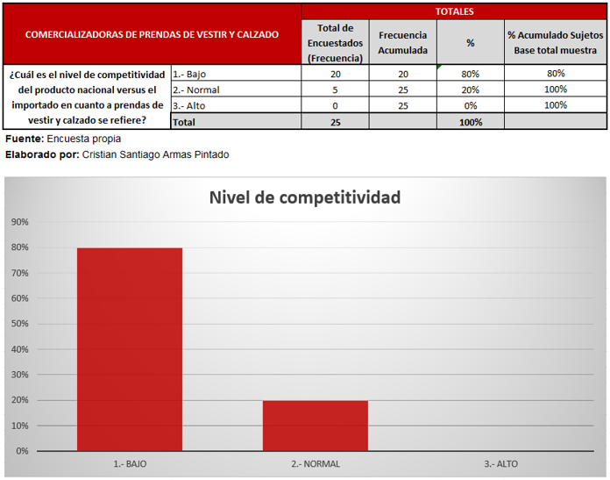
RESULTADOS
Pregunta 5. ¿Cuál considera que es el nivel de competitividad del producto nacional versus el importado en cuanto a prendas de vestir y calzado se refiere?
Análisis: De las encuestas efectuadas el 80% indica que el nivel de competitividad de la industria nacional versus el producto importado es bajo, el 20% indica que el nivel es normal y ninguno la ubica en un nivel alto.
Interpretación: Es claro que el nivel de competitividad del producto nacional versus el producto importado es bajo, obviamente esto se debe a que la industria nacional no es especializada en producir prendas de vestir y calzado con los altos estándares de calidad, diseño y moda que los productos importados poseen.

Slide 20
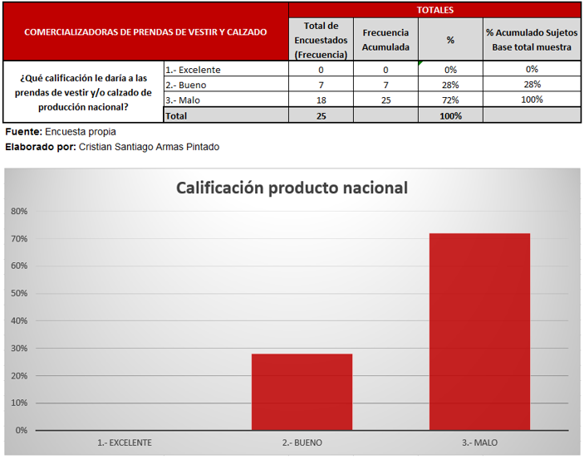
RESULTADOS
Pregunta 6. ¿Qué calificación le daría a las prendas de vestir y/o calzado de producción nacional?
Análisis: De las encuestas efectuadas un 72% le otorgan una calificación de malo al producto nacional, mientras que apenas el 28% lo considera bueno, y ninguno lo considera excelente.
Interpretación: La mayoría de los encuestados responden que el producto nacional es malo, lo cual claramente indica que el producto nacional no ha generado la confianza que requiere tener para poder competir con el producto importado.

Slide 21
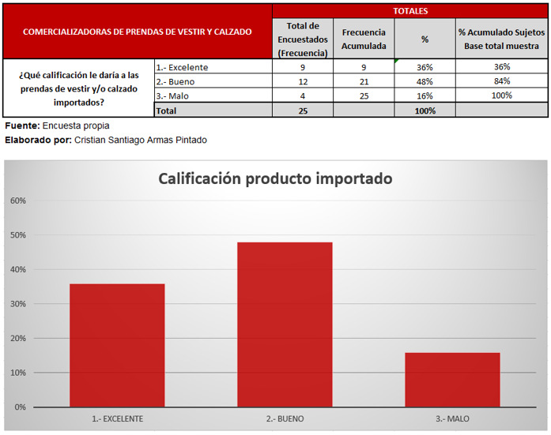
RESULTADOS
Pregunta 7. ¿Qué calificación le daría a las prendas de vestir y/o calzado importado?
Análisis: De las encuestas efectuadas un 48% le otorgan una calificación de bueno al producto importado, un 36% lo considera excelente, y un 16% lo considera malo.
Interpretación: Un buen porcentaje de los encuestados responden que el producto importado es bueno, y un porcentaje un tanto menor, pero igual de importante lo considera excelente, solamente el 16% lo considera malo, y esa calificación seguramente debe reflejar la mala calidad del producto chino.

Slide 22
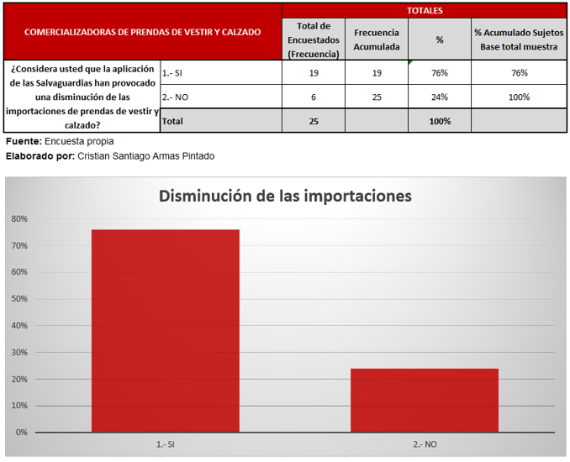
RESULTADOS
Pregunta 8. ¿Considera usted que la aplicación de las Salvaguardias han provocado una disminución de las importaciones de prendas de vestir y calzado?
Análisis: De las opiniones recibidas un 76% consideran que las Salvaguardias si han ocasionado una disminución de las importaciones de prendas de vestir y calzado y apenas un 24% consideran que no han afectado.
Interpretación: Aunque la disminución de las importaciones es algo negativo para las empresas encuestadas, éste indicador es bueno para el objetivo que persigue el Gobierno con la aplicación de ésta medida.

Slide 23
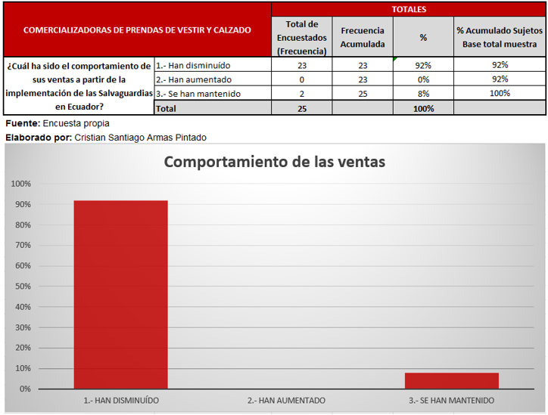
RESULTADOS
Pregunta 9. ¿Cuál ha sido el comportamiento de sus ventas a partir de la implementación de las Salvaguardias en Ecuador?
Análisis: Del total de las personas encuestadas, un 92% manifiesta que sus ventas han disminuido a partir de la vigencia de las Salvaguardias, apenas un 8% considera que se han mantenido, y nadie considera que han aumentado.
Interpretación: No cabe duda que las Salvaguardias han provocado una disminución considerable del nivel de ventas de los importadores de prendas de vestir y calzado, lo cual ha generado que estas empresas se vean en la penosa necesidad de reestructurar sus plantillas de empleados.

Slide 24
RESULTADOS
Pregunta 10. A raíz de la aplicación de las Salvaguardias, ¿Cuál ha sido el efecto en el personal contratado por su Compañía?
Análisis: El 88% de los encuestados afirman que a raíz de la aplicación de las Salvaguardias su personal disminuyó, frente a un 12% que indica que se mantuvo.
Interpretación: Los entrevistados indican que dadas las circunstancias negativas en las que han tenido que desenvolverse sus empresas a raíz de la aplicación de las Salvaguardias, han tenido que recurrir a disminuir la cantidad de personal contratado, ya que sus niveles de ventas no han permitido mantener sus estructuras, lo cual obviamente incide negativamente en los niveles de empleo.

Slide 25
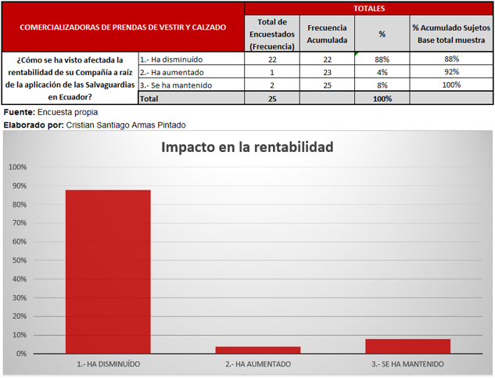
RESULTADOS
Pregunta 11. ¿Cómo se ha visto afectada la rentabilidad de su Compañía a raíz de la aplicación de las Salvaguardias en Ecuador?
Análisis: El 88% de los importadores encuestados afirman que las rentabilidades de sus Compañías han disminuido a raíz de la aplicación de las Salvaguardias en Ecuador, un 8% considera que se ha mantenido y apenas un 4% considera que su rentabilidad a aumentado.
Interpretación: Es concluyente que ésta medida Gubernamental a afectado seriamente a las importadores de prendas de vestir y calzado, ya que han visto sus rentabilidades disminuir, provocando que se vean obligados a reestructurar sus plantillas, a reducir tanto sus costos como sus gastos para poder hacerle frente a la crisis que han tenido que vivir durante los últimos meses.

Slide 26
CONCLUSIONES
Luego de los análisis realizados en el presente proyecto de investigación se puede concluir que uno de los efectos que ha provocado la implementación de las Salvaguardias en Ecuador es la disminución de la rentabilidad en la mayoría de las empresas importadoras / comercializadoras en Ecuador, pero principalmente en las empresas que importan y comercializan prendas de vestir y calzado ubicadas en la provincia de Pichincha, esto dado principalmente por el incremento del costo de importar éstos productos; y, dado también, por la disminución de las ventas por el incremento de los precios al consumidor de éstos productos.

Slide 27
CONCLUSIONES
Se concluye también que mediante la imposición de salvaguardas se pudo reducir las importaciones en el año 2015, replicando esta tendencia hasta inicios del año 2016, no obstante, al mismo tiempo este fenómeno provocó una disminución en la exportaciones pues varias empresas de los sectores productivos del país necesitan de materias primas e insumos grabados para cumplir con su producción.
Uno de los efectos positivos de la implementación de salvaguardias se evidencia en la productividad del sector textil, mismo que incremento su cuota de producción para cubrir la demanda interna.
Uno de los efectos “positivos” para el Gobierno, pero no para el sector importador es que la medida cumplió con su objetivo, ya que las importaciones se redujeron en el período Marzo 2015-2016; versus el período Marzo 2014-2015.

Slide 28
CONCLUSIONES
Sin embargo, también se concluye que la medida no cumplió con su segundo objetivo que era el de impulsar la producción nacional, ya que no se evidencia un incremento del producto nacional, no al menos en lo que a prendas de vestir y calzado se refiere.
Un efecto negativo tanto para el Gobierno como para todo el país, es el efecto no recuadatorio que ha tenido tanto la SENAE como el SRI, ya que ambas instituciones al haber menos importaciones y al haber vendido menos las empresas, han dejado de recaudar impuestos.
Otro efecto negativo de ésa medida es la decisión de reducción de personal que se han visto obligados a tomar los propietarios y administradores de la empresas importadoras / comercializadoras de prendas de vestir y calzado, ya que las ventas se vieron disminuidas, así como también su margen de rentabilidad se vio mermado a partir de la aplicación de ésta medida, con lo cual se les hizo muy difícil mantener sus estructuras, por lo que se vieron en la necesidad de reducir sus plantillas de trabajadores; con lo cual, el país empezó a experimentar un incremento en la tasa de desempleo.

Slide 29
RECOMENDACIONES
En base a las conclusiones a las que se han llegado en el presente proyecto de investigación, se recomienda que el Gobierno del Ecuador proceda al levantamiento de las Salvaguardias ya que se considera que éstas han disminuido las posibilidades de crecimiento e inversión del importador.
Se recomienda que el productor nacional haga inversiones en tecnología que permita mejorar la calidad del producto nacional, sobretodo del que hemos analizado en el presente proyecto, prendas de vestir y calzado; ya que eso le permitirá ser más competitivo frente al producto importado.
También se recomienda que los organismos del Estado que tienen una función recaudadora de impuestos, establezcan estrategias que hagan que las recaudaciones de impuestos se incrementen.

Slide 30
RECOMENDACIONES
Por otro lado, se recomienda también que el Gobierno brinde las condiciones para que el inversor tanto nacional como extranjero se motive a invertir en el país, y que deje sus capitales produciendo en Ecuador, generando así más empleo, y generando también más impuestos que luego puedan ser traducidos en más y mejores obras para el pueblo ecuatoriano.
Se recomienda que el sector importador, tenga la paciencia necesaria y espere a que las medidas impuestas por el Gobierno se levanten, ya que éstas medidas son “temporales”; y, tienen un plazo de duración; una vez que el Gobierno proceda de manera progresiva a desmontar las Salvaguardias, éste sector se verá en mejores condiciones para seguir operando en Ecuador y para seguir generando tanto empleo como más impuestos.

Slide 31
MUCHAS GRACIAS POR SU ATENCIÓN!!!....

